Slide 1


CHÀO MỪNG CÁC CON
ĐẾN VỚI TIẾT HỌC
MÔN TOÁN – LỚP 4

Slide 2
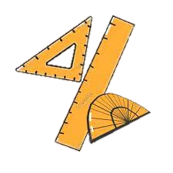
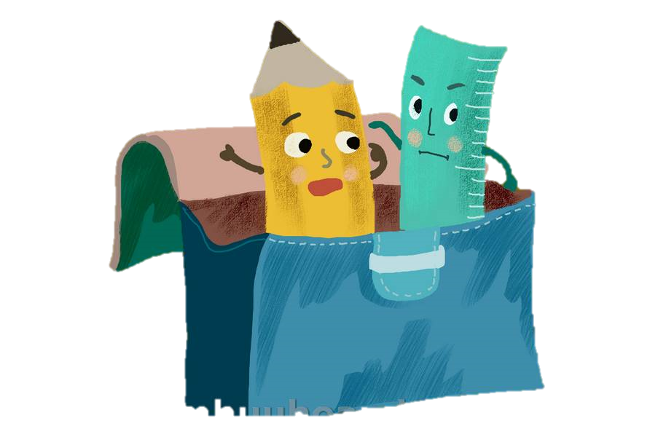
KHỞI ĐỘNG

Slide 3
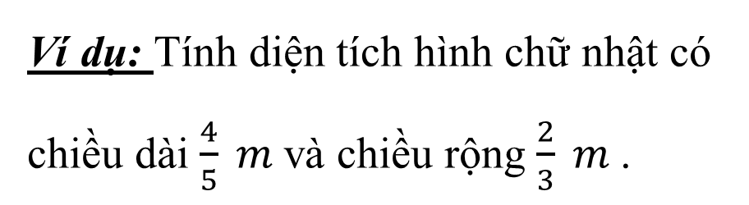
Muốn tính diện tích hình chữ nhật ta làm thế nào?

Slide 4
Toán
Phép nhân phân số (132)

Slide 5
YÊU CẦU CẦN ĐẠT
1. Biết quy tắc nhân hai phân số khác mẫu số.
2. Vận dụng để giải bài toán có lời văn.
3. Rèn kĩ năng nhân chính xác, trình bày làm đúng quy định, giáo dục tính cẩn thận.

Slide 6
KHÁM PHÁ

Slide 7
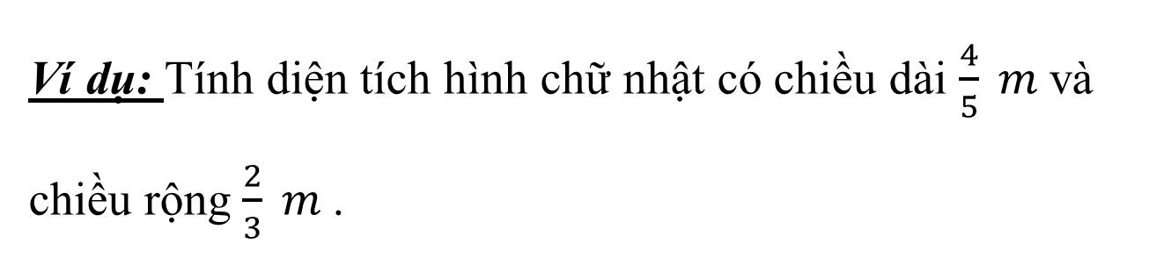
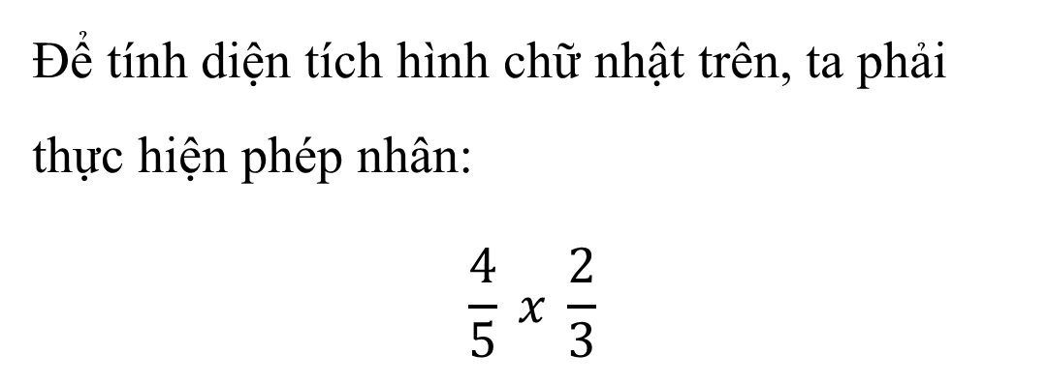

Slide 8
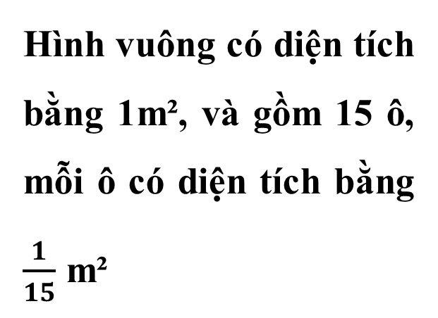
Ta tính được diện tích này dựa vào hình vẽ bên:
1 m
1 m

Slide 9
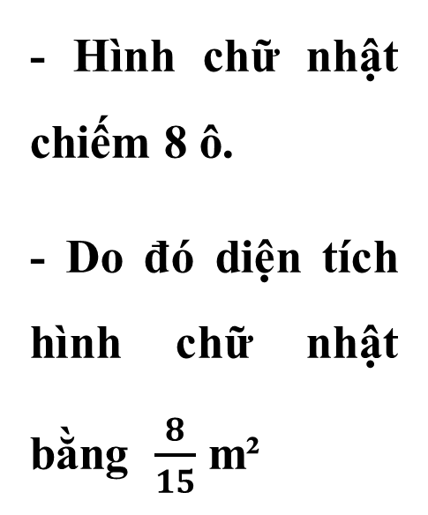
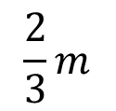
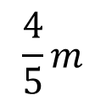
1 m
1 m

Slide 10

Ta thực hiện phép nhân như sau:
GHI NHỚ
Muốn nhân hai phân số, ta lấy tử số nhân với tử số, mẫu số nhân với mẫu số.

Slide 11
THỰC HÀNH

Slide 12
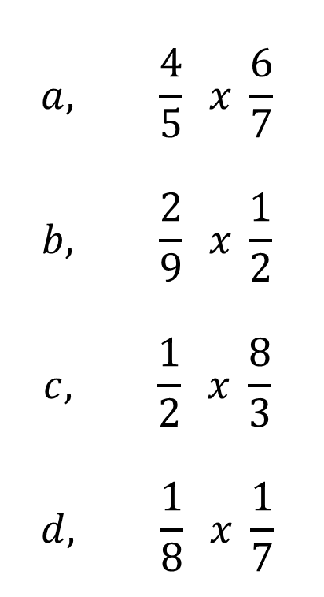
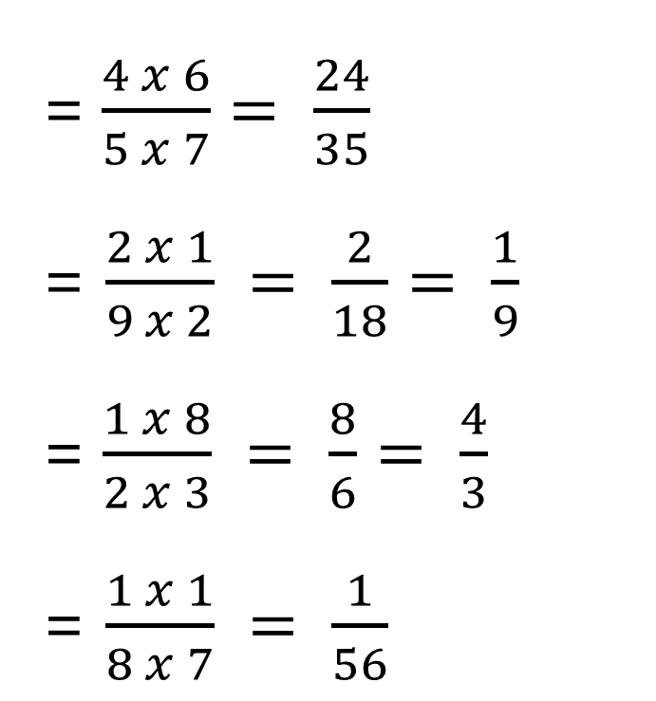
Làm vở
Bài 1. Tính

Slide 13
Nhắc lại quy tắc nhân
hai phân số
Muốn nhân hai phân số, ta lấy tử số nhân với tử số, mẫu số nhân với mẫu số.

Slide 14
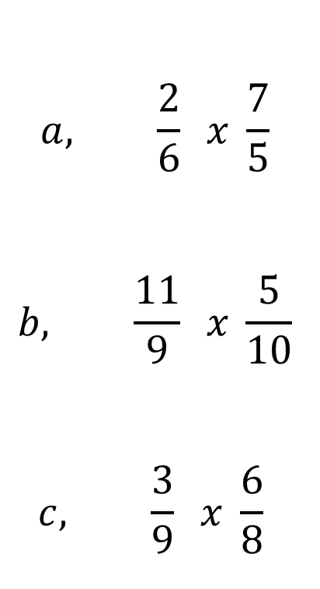
Làm vở
Bài 2. Rút gọn rồi tính
Nêu lại cách rút gọn PS
Khi rút gọn phân số có thể làm như sau: - Xét xem tử số và mẫu số cùng chia hết cho số tự nhiên nào lớn hơn 1. - Chia tử số và mẫu số cho số đó. Cứ làm như thế cho đến khi nhận được phân số tối giản.

Slide 15
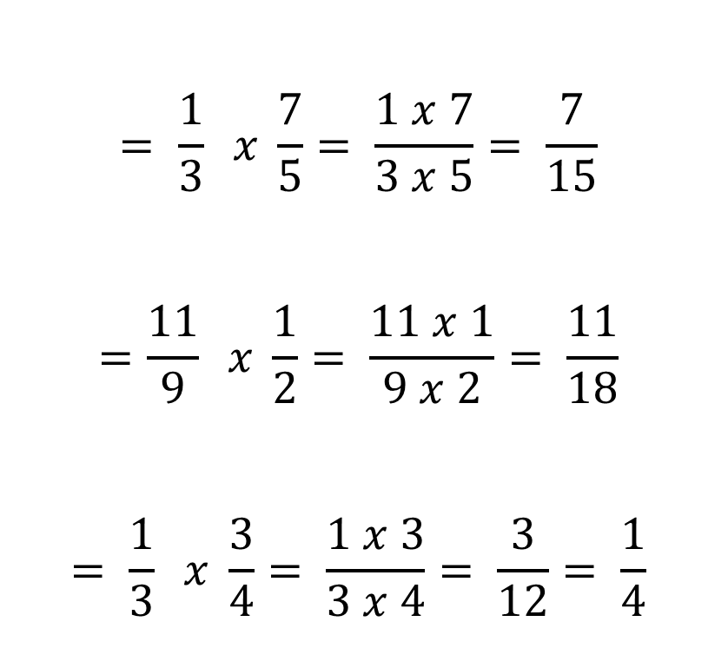
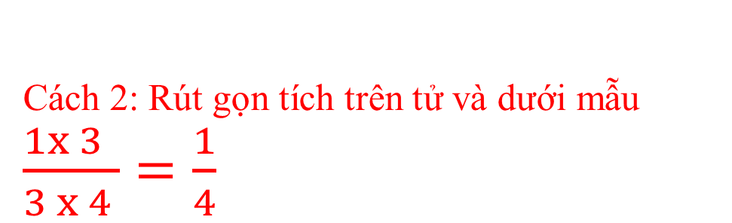
Làm vở
Bài 2. Rút gọn rồi tính

Slide 16
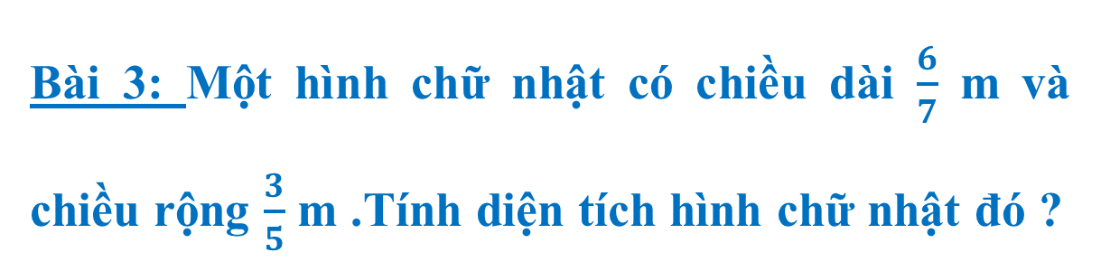
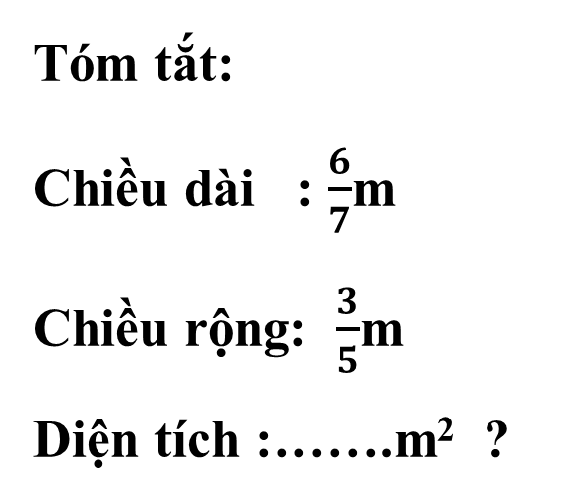
Làm vở
Muốn tính diện tích hình chữ nhật ta làm thế nào?

Slide 17
Bài giải
Diện tích hình chữ nhật là:
(m²)
Đáp số:

Slide 18
VẬN DỤNG

Slide 19





GIÚP TINH TINH GIẢI TOÁN

Slide 20



MUỐN NHÂN 2 PHÂN SỐ TA NHÂN TỬ VỚI TỬ MẪU VỚI MẪU
KHI NHÂN 2 PHÂN SỐ VỚI NHAU TA LÀM NHƯ THẾ NÀO ?

Slide 21
27
45
8
x
=
35
27
45
x
= ?

Slide 22

Nhắc lại quy tắc nhân hai phân số?
Muốn nhân hai phân số, ta lấy:
Tử số x Tử số
Mẫu số x Mẫu số

Slide 23
Định hướng học tập
Ôn tập kiến thức vừa học.
Ôn các kiến thức đã học.
Chuẩn bị bài sau: “Luyện tập”

Slide 24
CHÚC CÁC CON
CHĂM NGOAN, HỌC GIỎI

